Slide 1
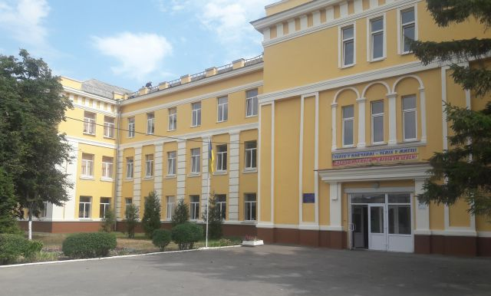
ЗВІТУВАННЯ директора ХСШ № 134 перед педагогічним колективом та громадськістю
Директор ХСШ № 134 Шепель С.Ю.
Харків - 2019

Slide 2
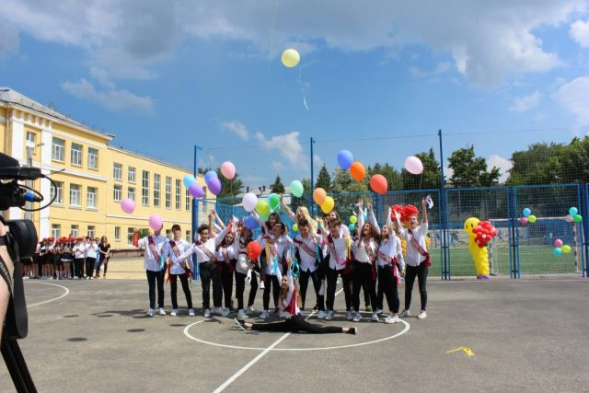
Створення умов для варіативності навчання та вжиті заходи щодо впровадження інноваційних педагогічних технологій у навчальний процес
У 2019 році зі школи буде випущено 23 випускники 11-го класу та 48 – 9-х класів.
На сьогодні є 2 претенденти на нагородження медалями, які мають підтвердити це право результатами ЗНО.
7 учнів 9-х класів здобули свідоцтва з відзнакою.
Мережа класів (20 класів) складала 583 учні.

Slide 3
Створення умов для варіативності навчання та вжиті заходи щодо впровадження інноваційних педагогічних технологій у навчальний процес
ХСШ №134 нараховує 62 обдаровані дитини. З них 30 учнів мають інтелектуальний вид обдарованості, 18 спортивний і 14 художньо-естетичний. За кожною дитиною закріплений наставник (тренер).
Участь в предметних олімпіадах
Етапи | Кількість учасників | І місце (кількість учнів) | ІІ місце (кількість учнів) | ІІІ місце (кількість учнів)
ІІ (районний) етап | 20 | 4 | 4 | 12
ІІІ (обласний) етап | 4 | - | 2 | 2

Slide 4
Участь у турнірах та
конкурсі-захисті науково-дослідницьких робіт МАН
Назва конкурсу, турніру | І місце | ІІ місце | ІІІ місце
Турнір знавців англійської мови | - | 1 | -
Олімпіада з математики | - | - | 1
конкурс-захист науково -дослідницьких робіт МАН | - | 1 (Німецька мова) | 1 (Соціальна педагогіка)

Slide 5
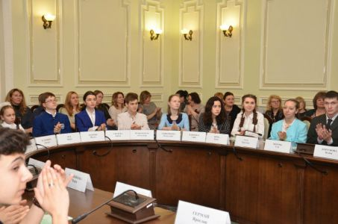
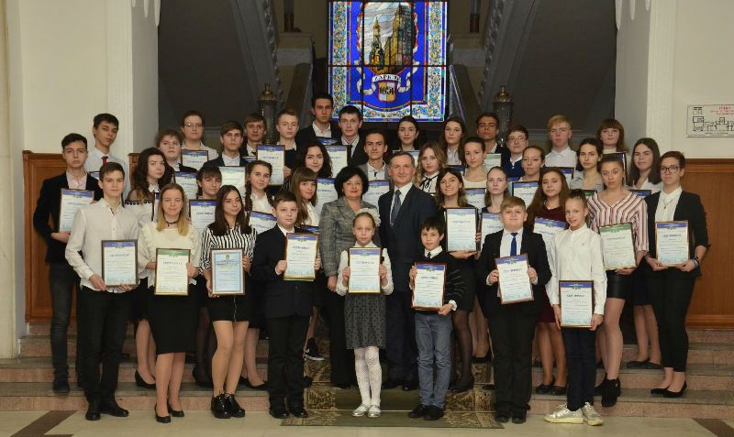
Церемонія вручення сертифікатів стипендіатам Харківського міського голови «Обдарованість» та Харківської міської ради «Кращий учень навчального закладу»

Slide 6
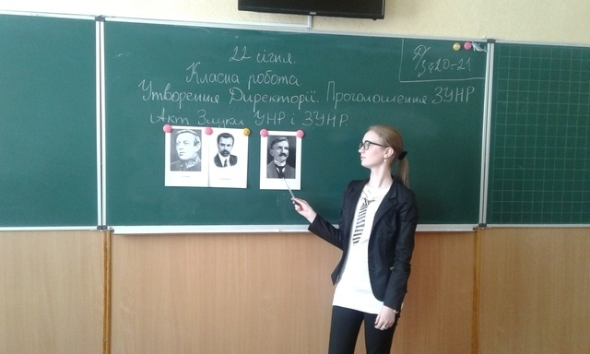
У 2018/2019 н.р. учениця 11-А класу Лошкарьова Олександра отримує стипендію «Кращій учень навчального закладу».
Рада школи порушила клопотання до експертної комісії з призначення стипендій при Департаменті освіти Харківської міської ради про призначення стипендій Харківської міської ради «Кращій учень навчального закладу» Уразгільдєєвій Карині учениці 11-А класу.

Slide 7
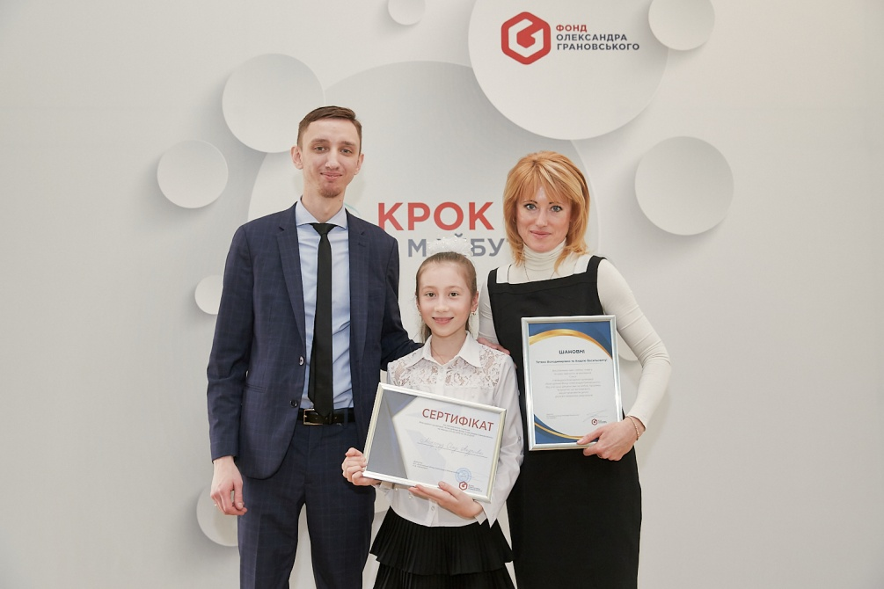
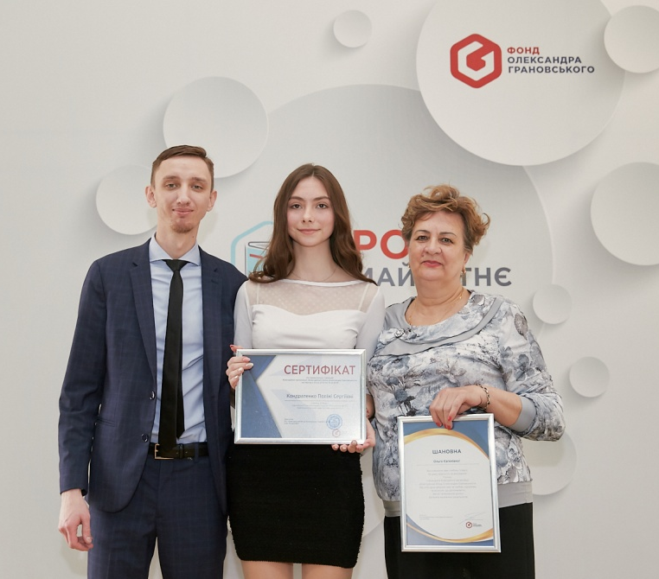
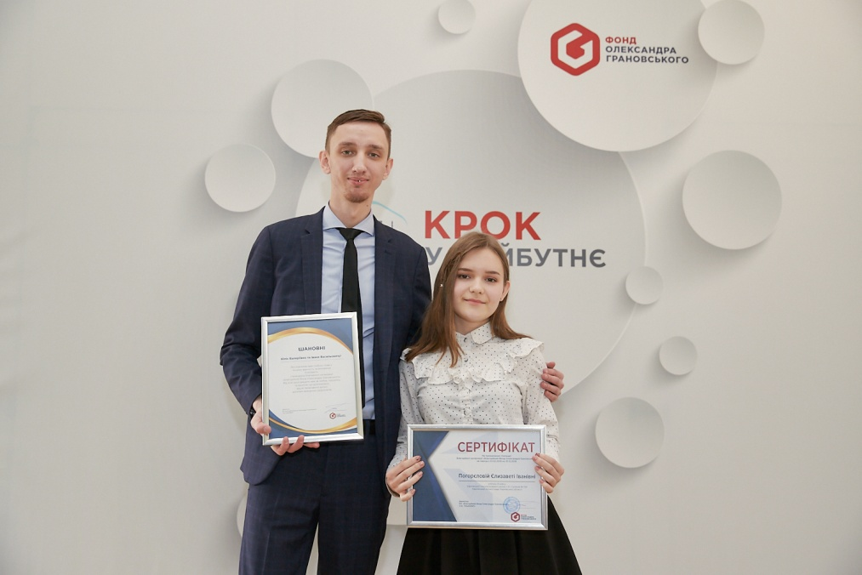
Церемонія вручення сертифікатів стипендіатам
Благодійної організації
“Благодійний Фонд Олександра Грановського”

Slide 8
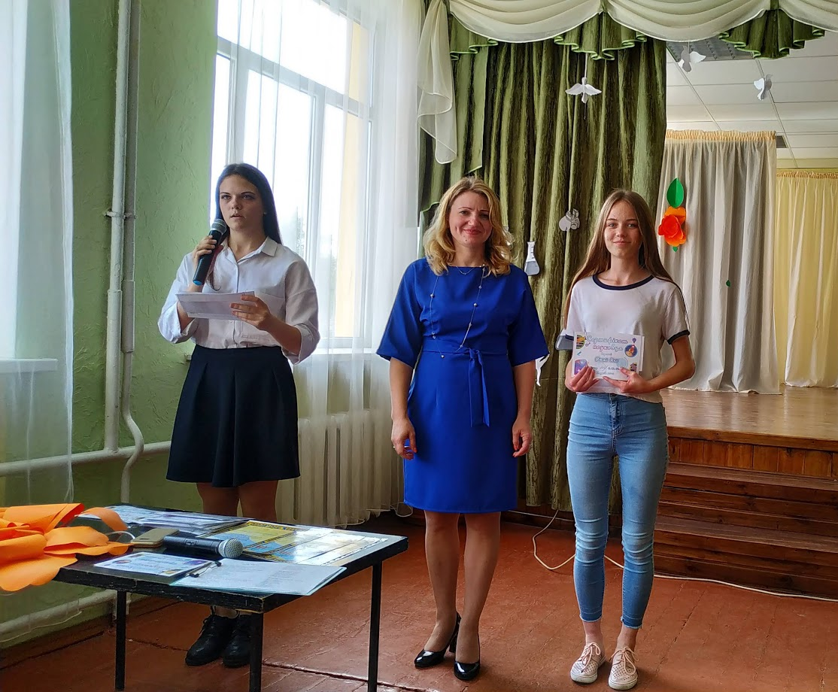
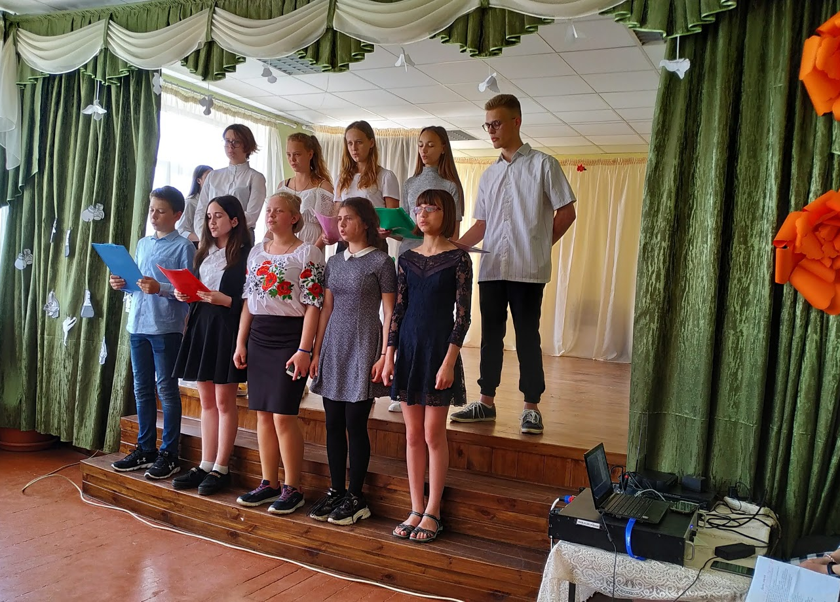
День Науки

Slide 9
Міжнародне співробітництво

Slide 10
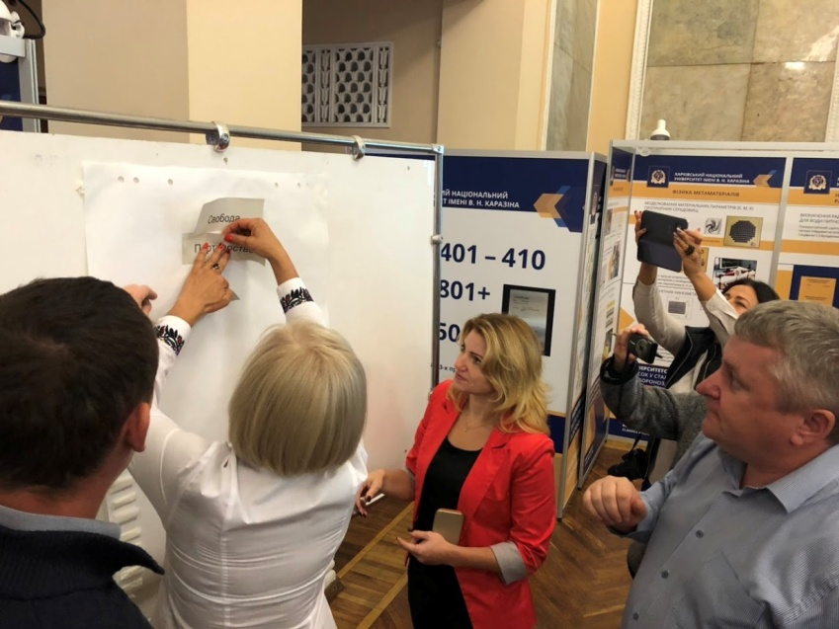
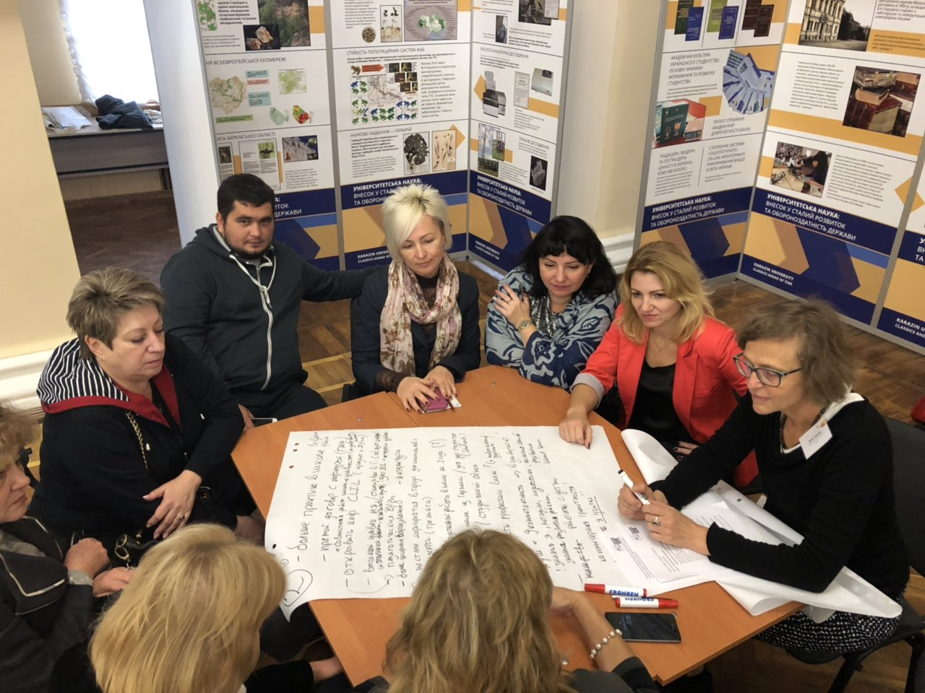
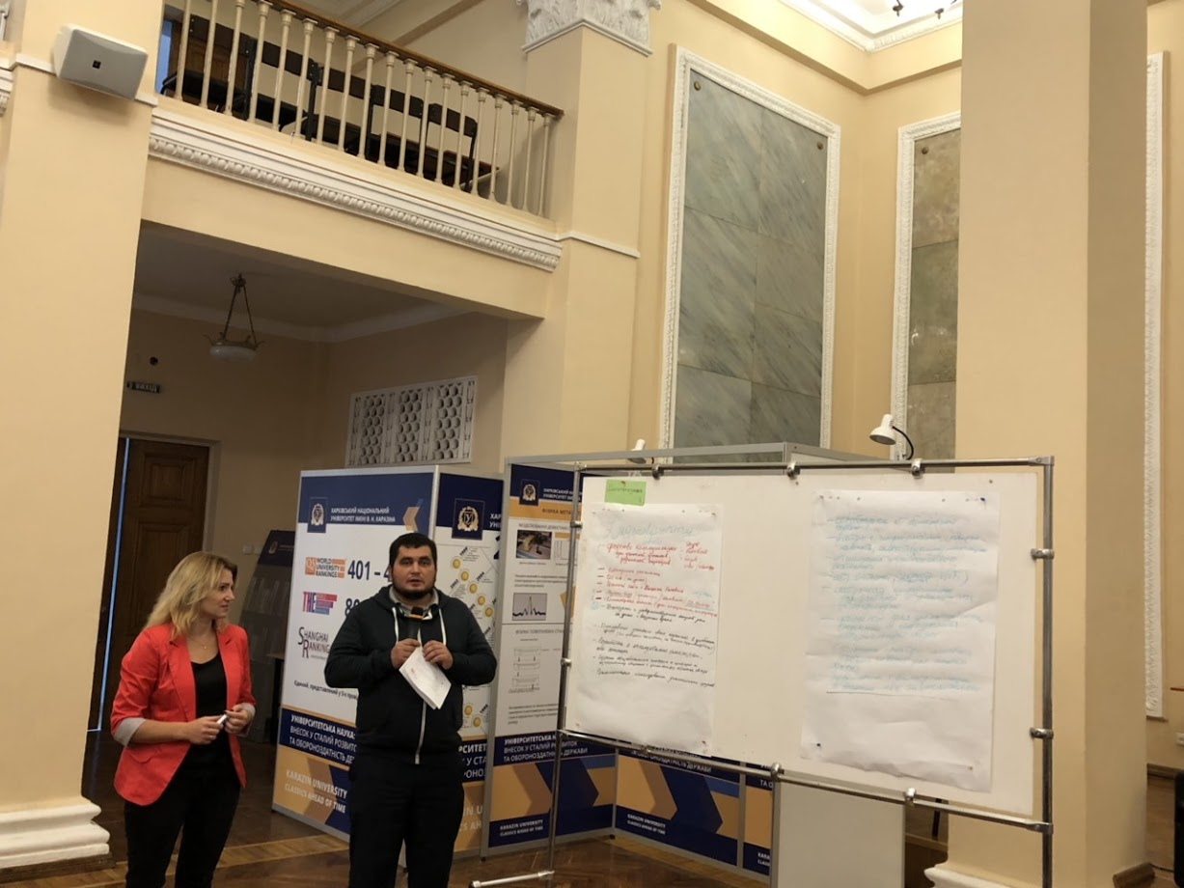
Конференція директорів
DSD - шкіл

Slide 11
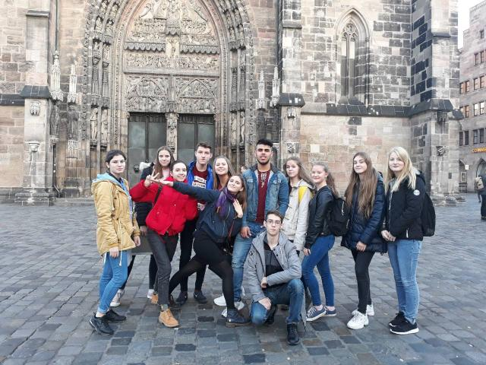
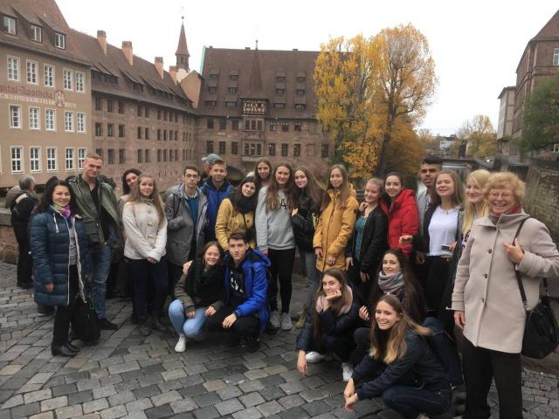
Стажування в школі "Sigmund Schuckert Gymnasium" у
м. Нюрнберг, Німечинна

Slide 12
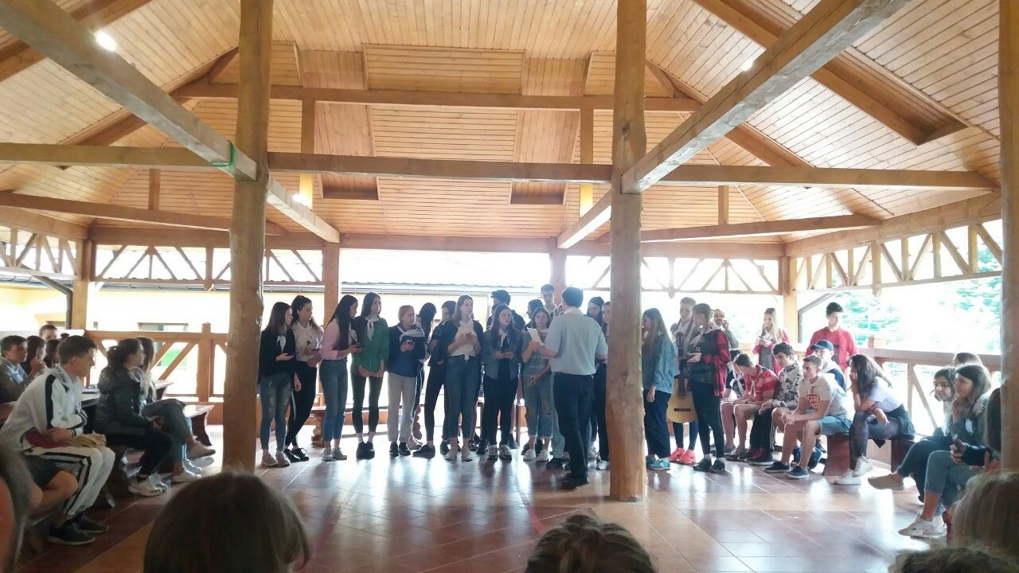
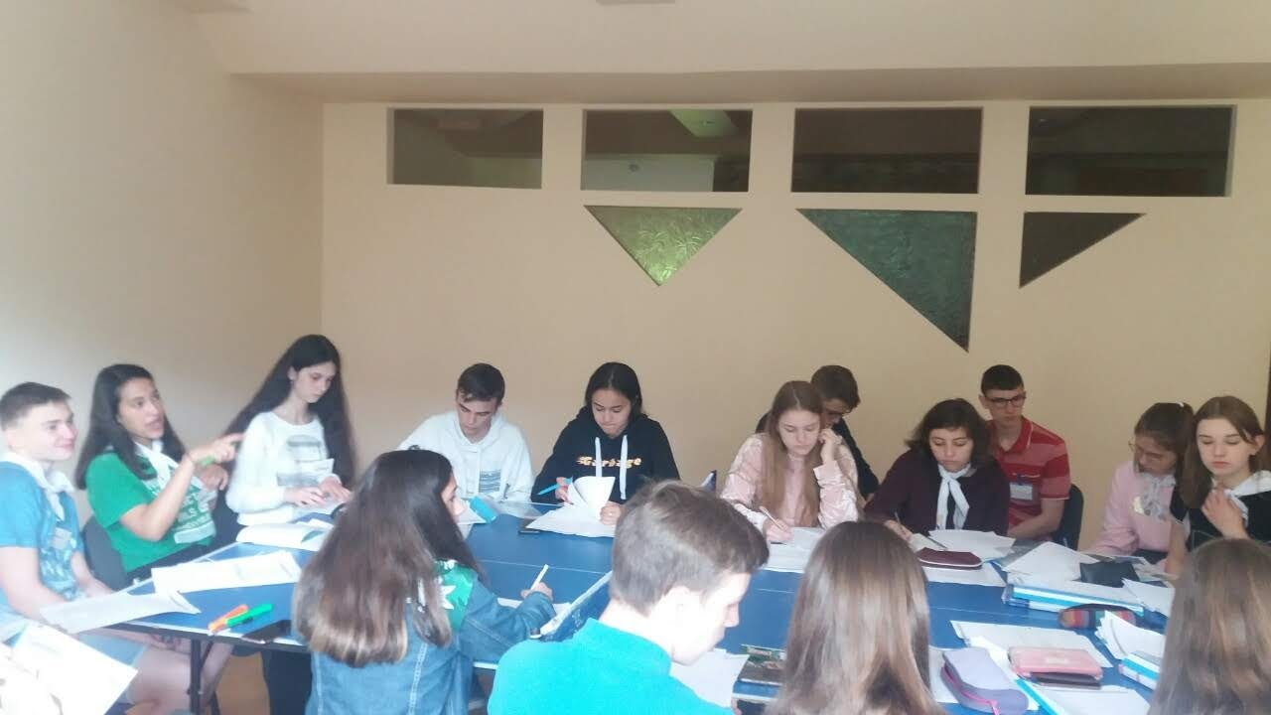
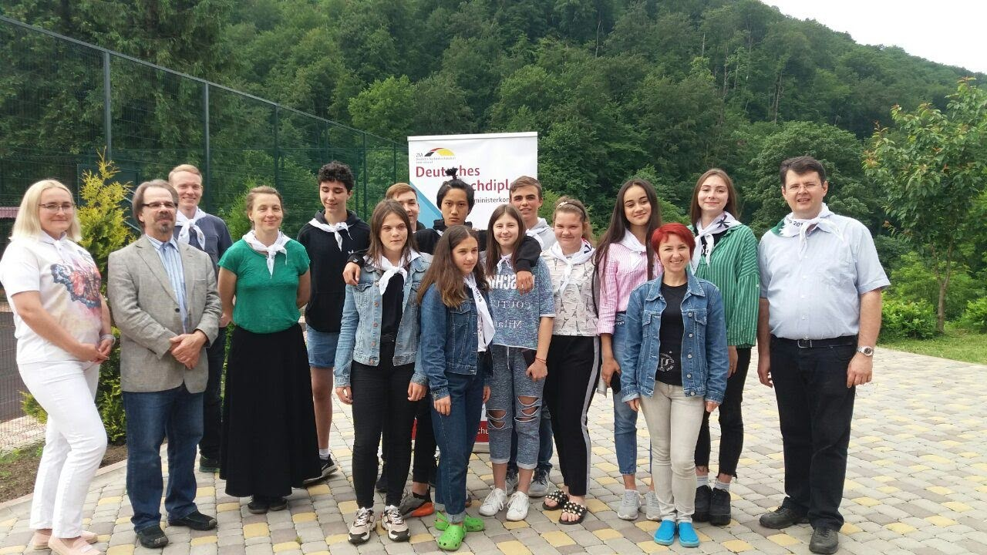
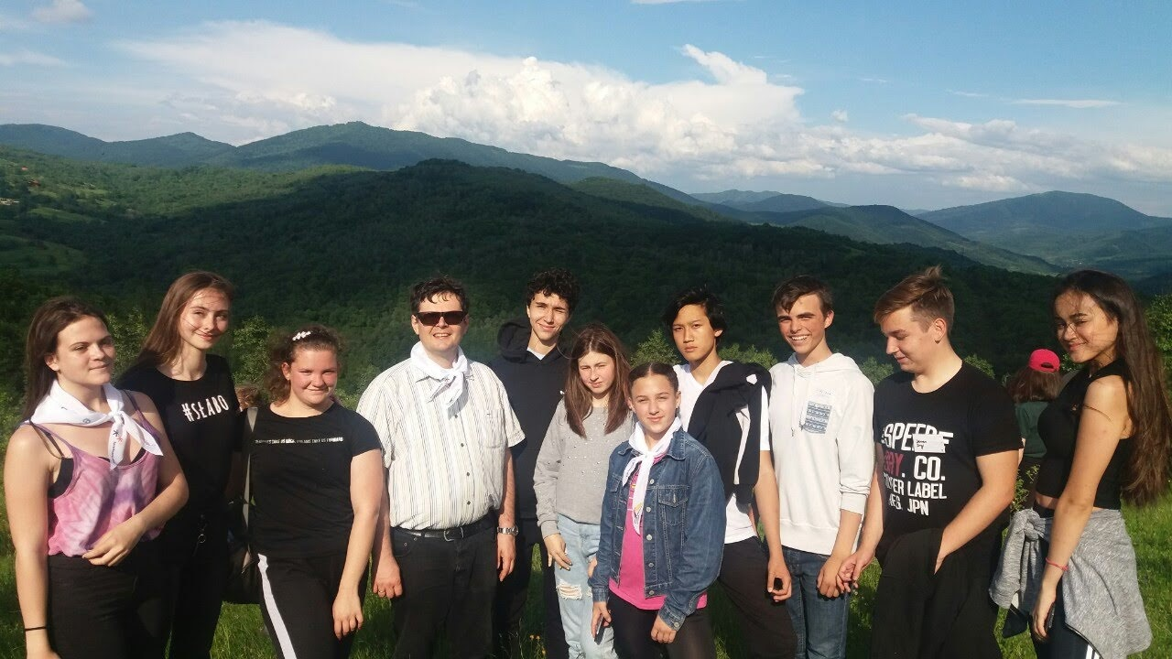
Учні 10 класу на базі міжнародного мовного табору поблизу с. Сіль Закарпатської області з викладачами з Німеччини

Slide 13
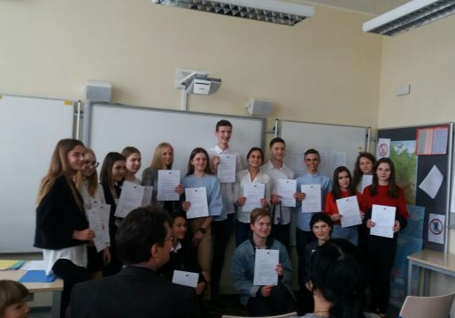
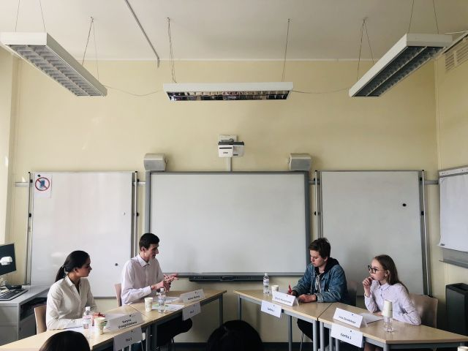
Міжнародні молодіжні дебати "Jugend debattiert international"

Slide 14
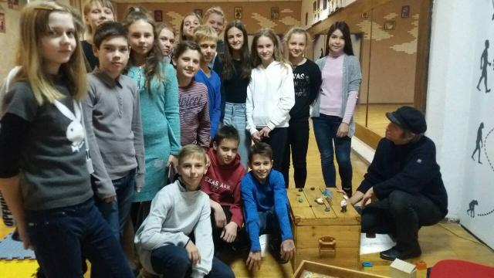
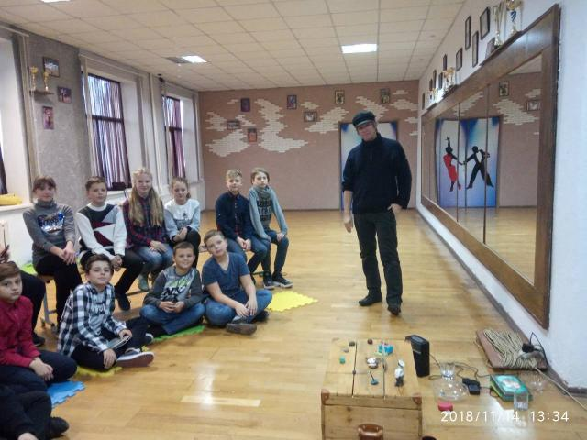
Німецький актор Трістан Фогт з театралізованою виставою за підтримки
культурно-просвітницького центру
Будинок Нюрнберга

Slide 15
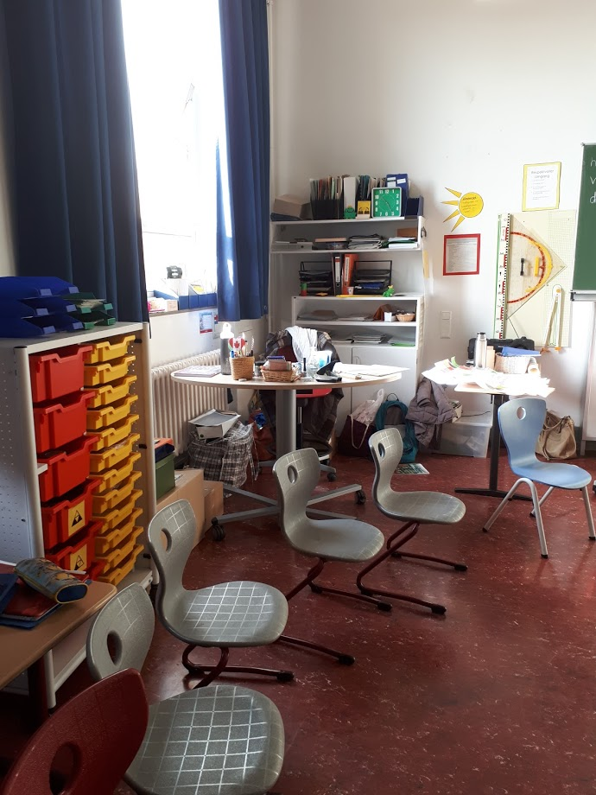
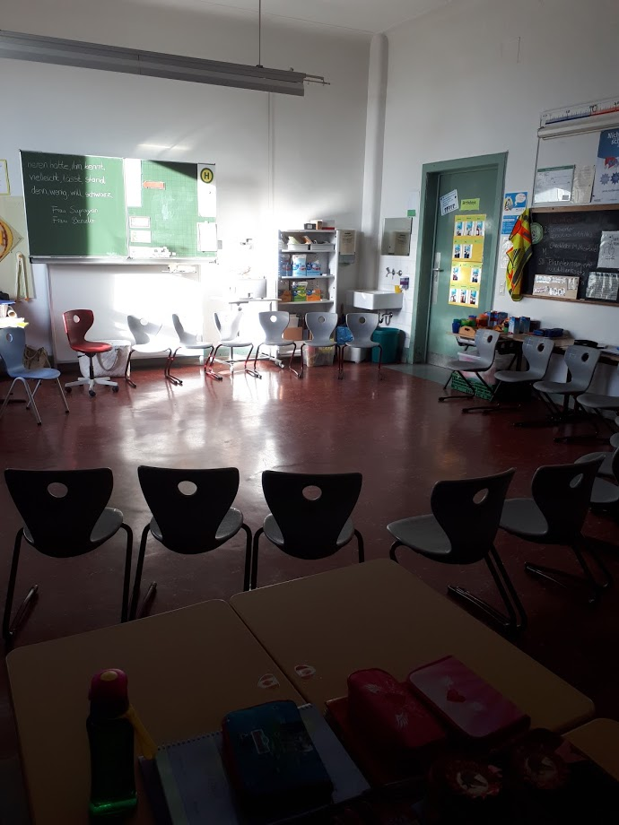
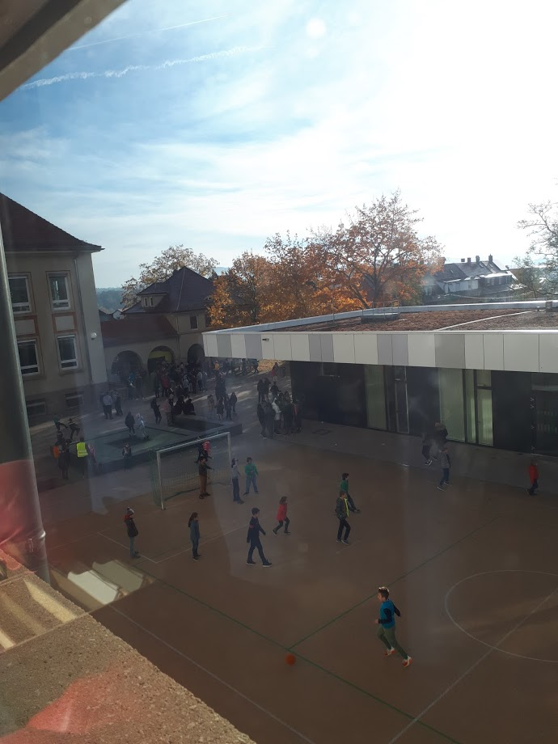
Стажування у м. Штутгарт
у школі Альтенбург

Slide 16
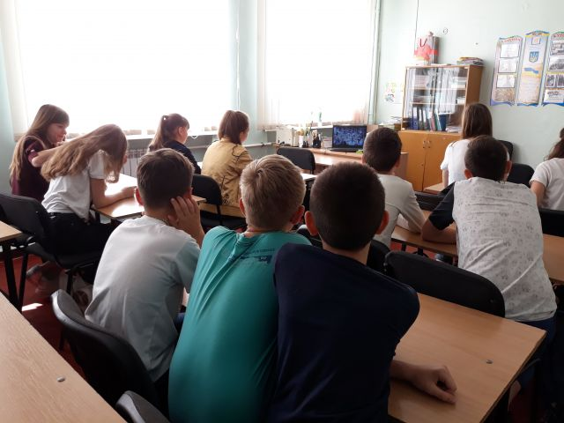
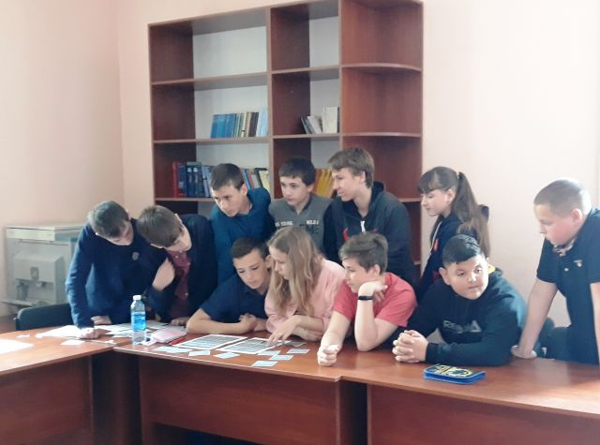
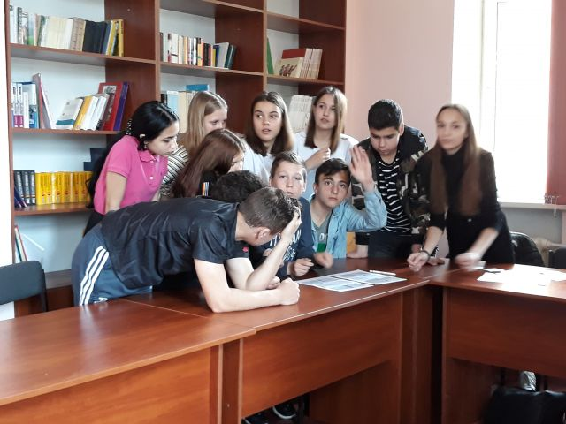
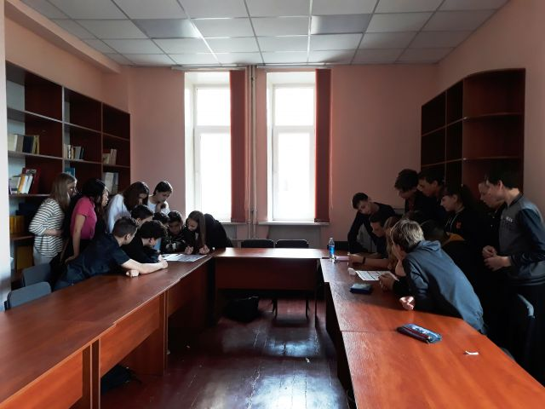
Шкільний Єроклуб «Our happy future»

Slide 17
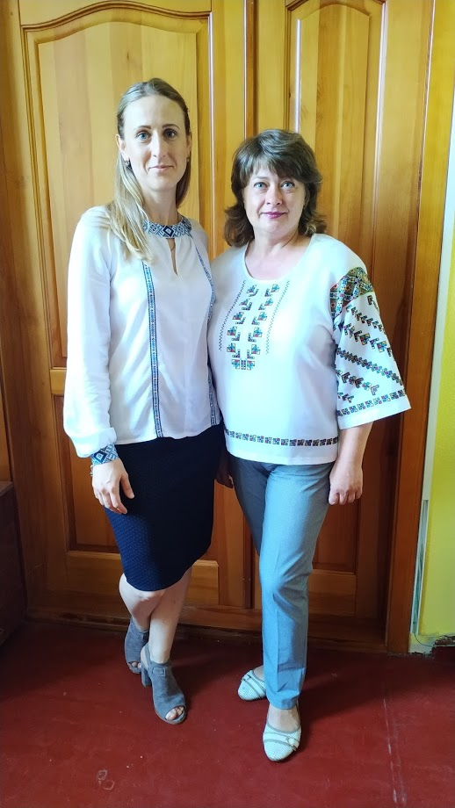
Організація різних форм позаурочної
навчально-виховної роботи
День вишиванки

Slide 18
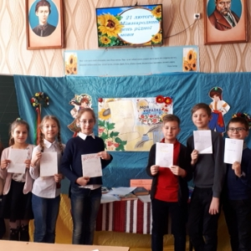
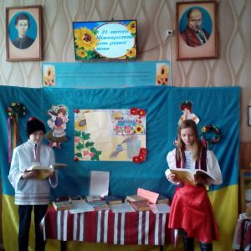
Міжнародний день рідної мови

Slide 19
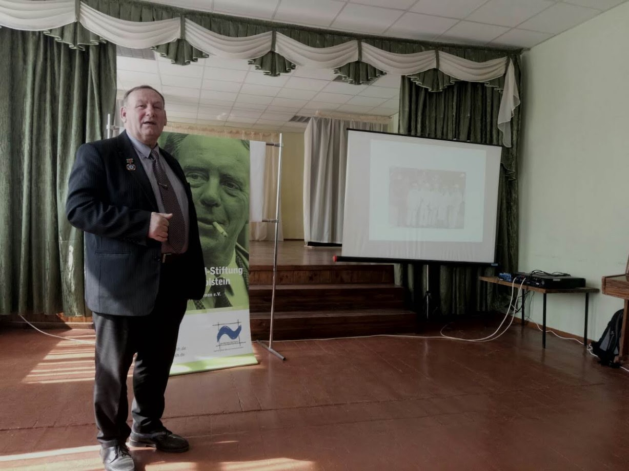
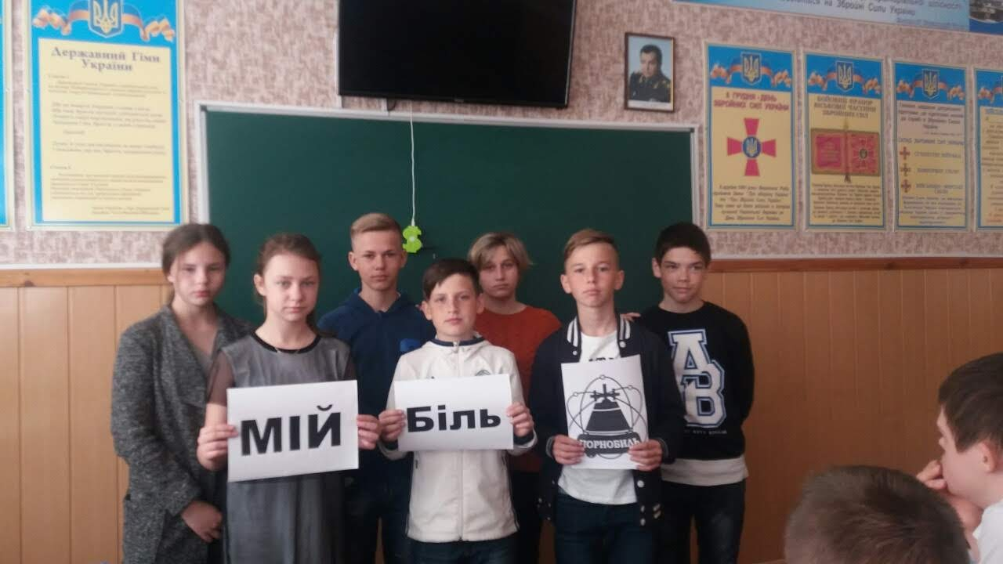
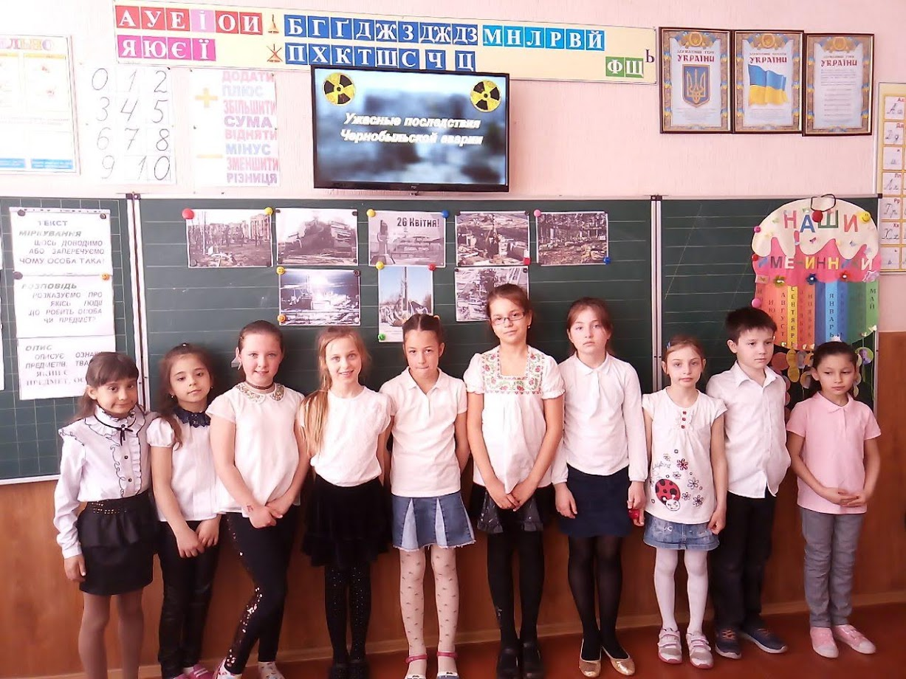
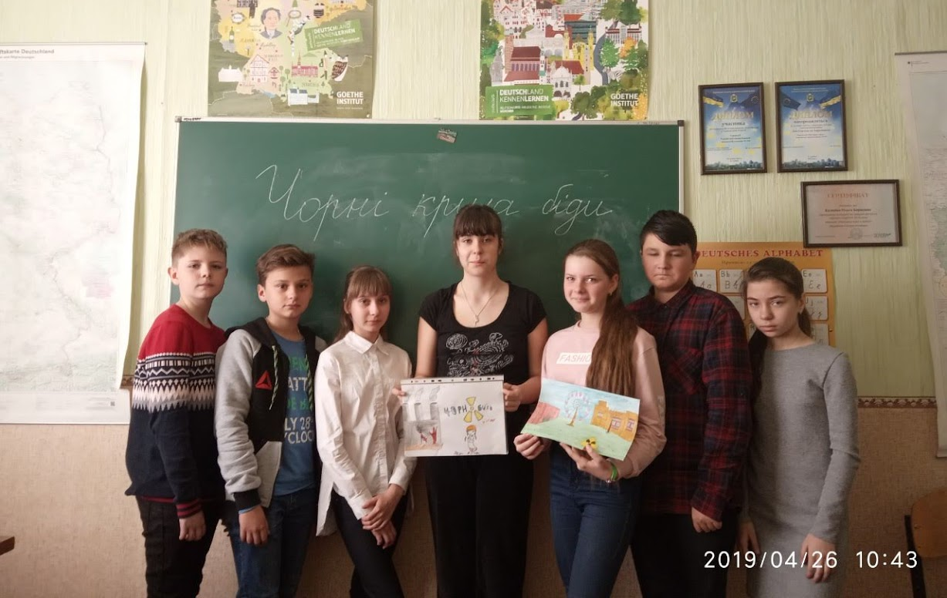
Міжнародний день з нагоди дня пам'яті Чорнобиля

Slide 20
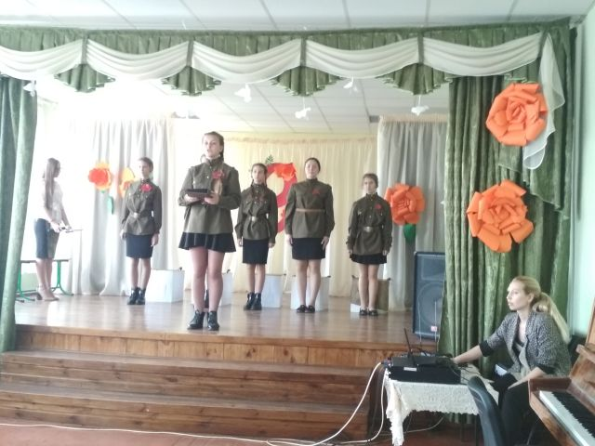
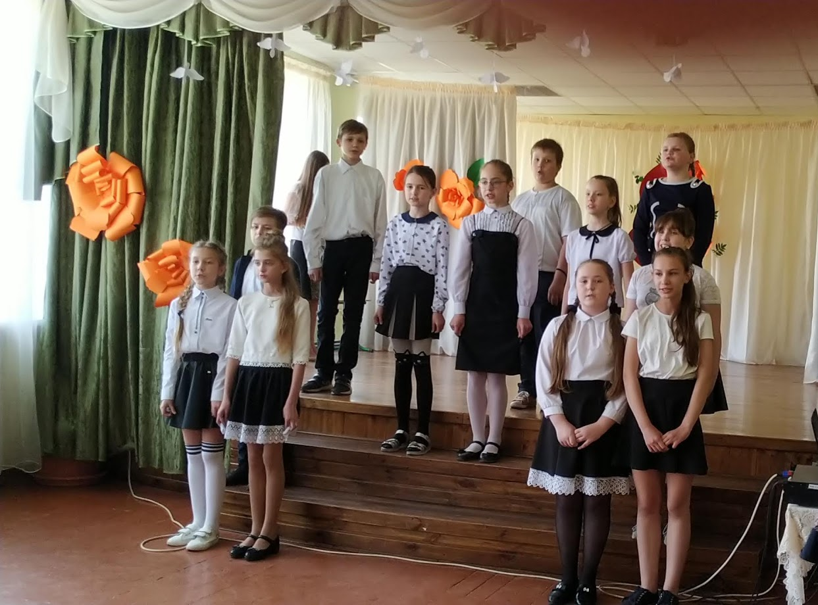
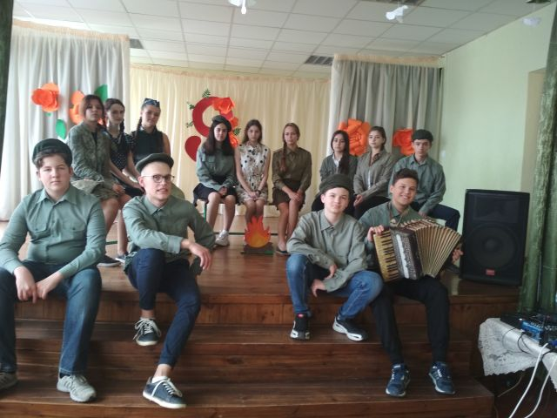
Святковий концерт до Дня Перемоги

Slide 21
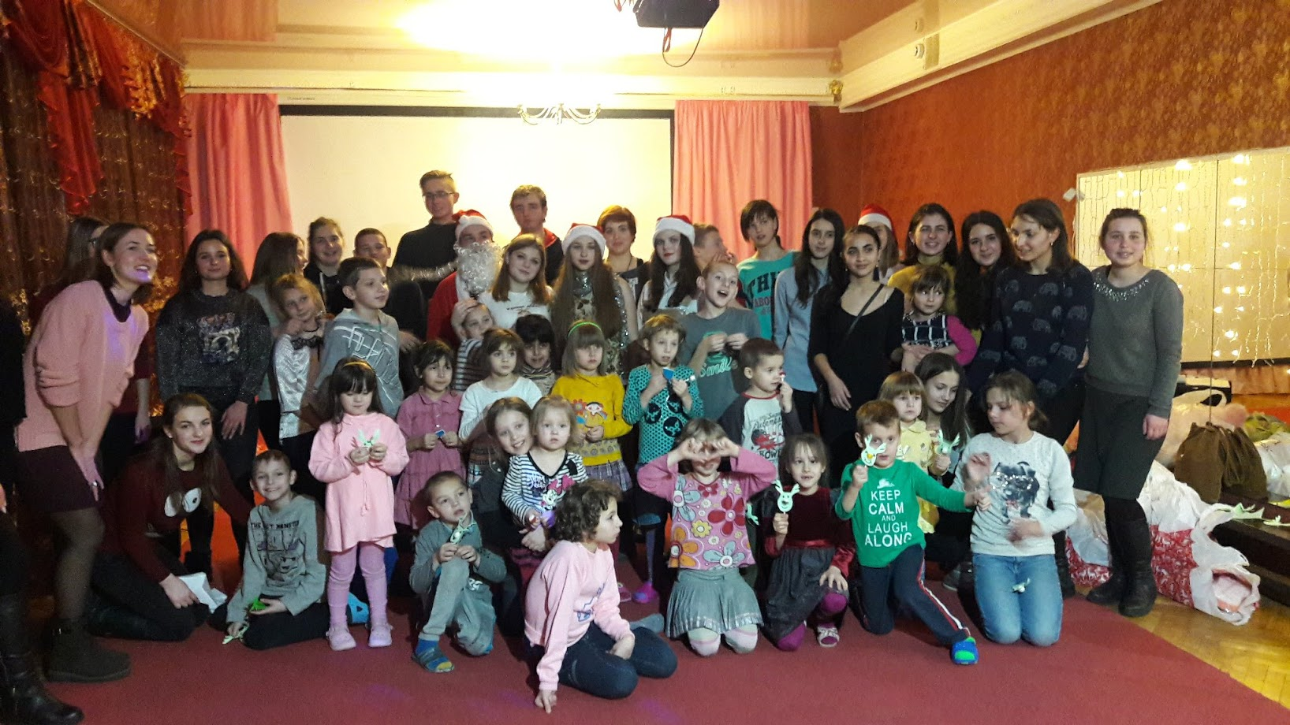
Відвудування закладу соціального захисту для дітей
«Центр соціально-психологічної реабілітації дітей»
міста Харкова

Slide 22
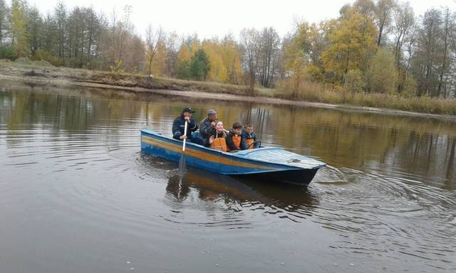
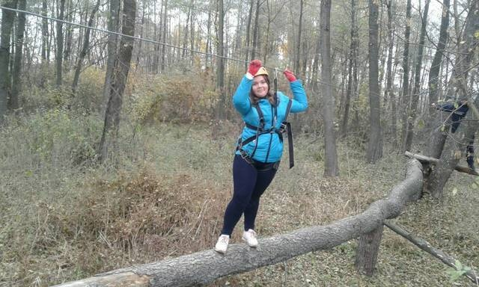
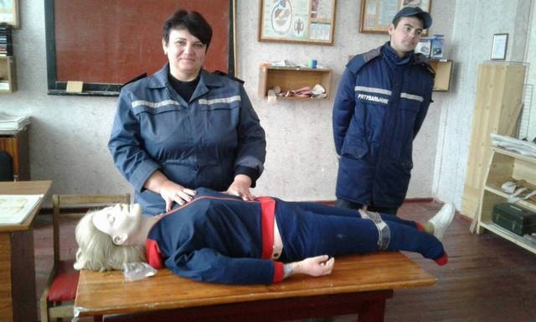
Організація різних форм позаурочної навчально-виховної роботи
Екскурсія до Навчального центру оперативно-рятувальної служби
Цивільного захисту ГРНС України (с. Ватутіне)

Slide 23
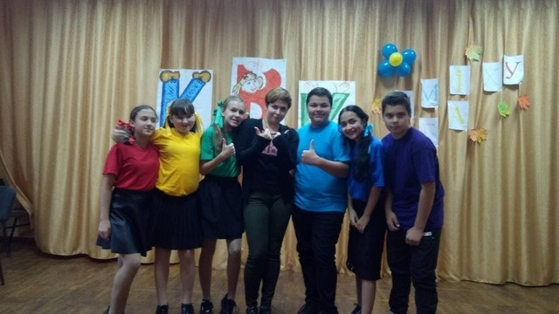
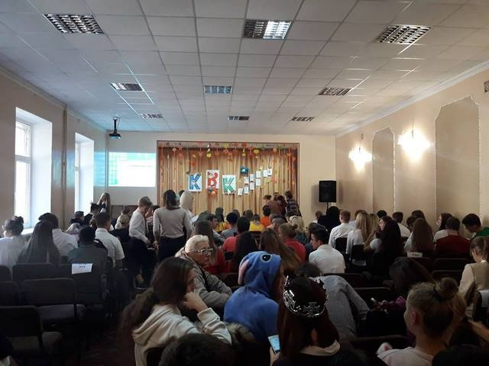
Районний конкурс гумору "Ліга сміху"

Slide 24
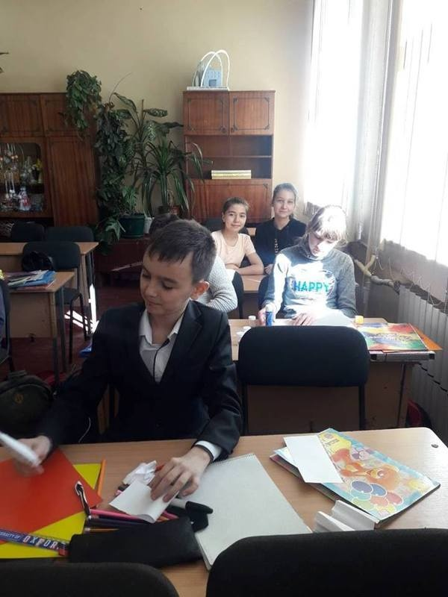
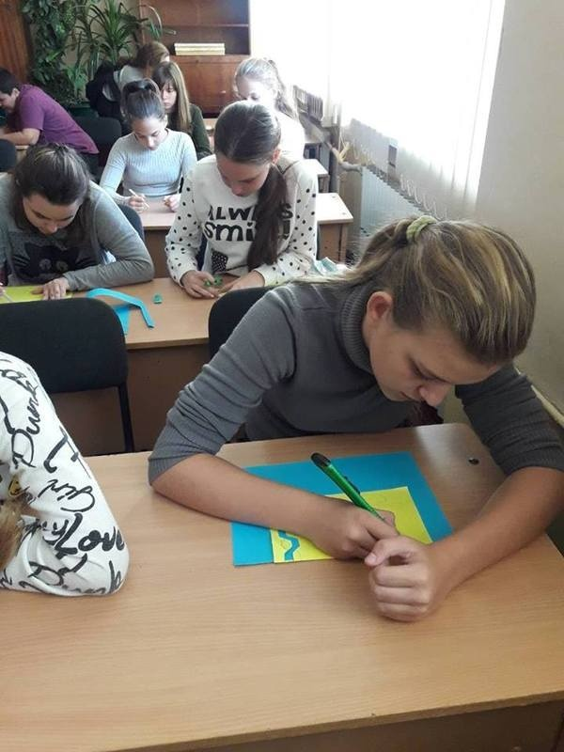
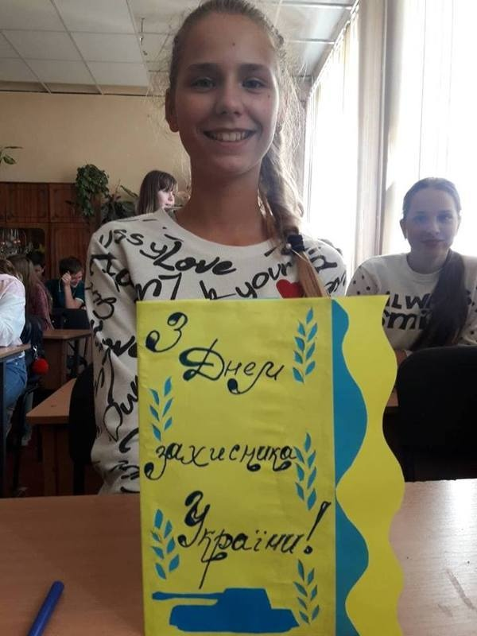
Виготовлення листівнок для воїнів АТО

Slide 25
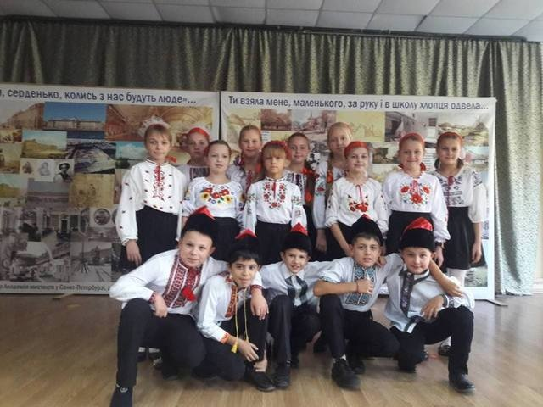
Районний конкурс строю та пісні для 4-х класів

Slide 26
Свято Хелловін

Slide 27
Тиждень безпеки дорожнього руху

Slide 28
Святкування Дня Святого Валентина

Slide 29
День цивільного захисту в школі

Slide 30
Свято останнього дзвоника

Slide 31
Відкриття спортивного майданчику

Slide 32
Зміцнення та модернізації матеріально-технічної бази навчального закладу

Slide 33
Про залучення додаткових джерел фінансування навчального закладу та їх раціональне використання
У 2018/2019 н.р. за кошти міського бюджету у закладі було замінено 25 вікон на металопластикові, відремонтовано фасад тильної сторони будівлі, виконано ремонт покрівлі (300м²), проведено реконструкцію шкільного стадіону.

Slide 34
УЖИТІ заходи щодо забезпечення навчального закладу кваліфікованими педагогічними кадрами та доцільність їх розстановки
Якісний склад педагогічного колективу школи на кінець навчального року становив:
Кваліфікаційна категорія | Кількість працівників
Спеціаліст вищої категорії | 23
Спеціаліст першої категорії | 8
Спеціаліст другої категорії | 3
Спеціаліст | 7
Усього: | 41
16 вчителів мають педагогічні звання: «Заслужений учитель України» - 1, «Учитель-методист» - 7, «Старший вчитель» - 7, «Майстер спорту» - 1. Нагрудний знак «Відмінник освіти України» має 1 учитель.

Slide 35
Соціальний захист, збереження та зміцнення здоров’я учнів та педагогічних працівників
Організацію харчування у школі здійснює адміністрація школи та комунальне підприємство «Комбінат дитячого харчування». Розроблені та затверджені в установленому порядку заходи на виконання міської Програми «Дитяче харчування».
У 2018/2019 навчальному році з метою надання якісного харчування дітям була організована робота шкільної їдальні, яка забезпечила повноцінним харчування учнів за рахунок бюджетних коштів (учні 1-4-х класів) та позабюджетних коштів (інші класи). Задля поліпшення обслуговування учнів було складено графік відвідування учнями їдальні та графік чергування у їдальні вчителів школи.
Вид харчування | 1 клас | 2-4 класи
Гаряче харчування | 11,00 | 11,00
Безкоштовне харчування молоком | 6,36 | -
Гаряче харчування учнів пільгового контингенту | 14,00 | 14,00
334 учнів 5-11-х класів отримували гаряче харчування за кошти батьків.
584 учнів школи були охоплені буфетною продукцією.
79 учнів ГПД протягом навчального року отримували гаряче харчування за кошти батьків.

Slide 36
Соціальний захист учнів пільгових категорій
В 2018/2019 навчальному році дітей пільгової категорії було 70 учнів.
10 дітей-сиріт та дітей, позбавлених батьківського піклування були забезпечені єдиними квитками, шкільною формою, зимовим взуттям, матеріальною допомогою

Slide 37
Відкриття пришкільного табору “Дружба”

Slide 38
Профілактичні заходи щодо запобігання правопорушенням з їхнього боку
Протягом 2018/2019 навчального року соціальним педагогом було розроблено план роботи з Ради профілактики та проведено профілактичну роботу на виконання таких державних та регіональних програм:
реалізація Національної стратегії у сфері прав людини на період до 2020 року;
державна соціальна програма протидії торгівлі людьми на період до 2020 року;
наказ Міністерства освіти і науки України від 01.02. 2010 № 59 «Про вжиття заходів щодо запобігання насильству над дітьми»;
міська Комплексна програма «Назустріч дітям» на 2018-2020 р.р.
комплексна програма профілактики правопорушень у Харківській області на 2016-2020 рр.

Slide 39
Стан дитячого травматизму
У 2018/2019 н.р. здійснювався постійний контроль за виконанням нормативних документів із запобігання дитячому травматизму, збереження життя та здоров’я учнів, створенням безпечних умов для учасників навчально-виховного процесу під час їхнього перебування у навчальному закладі, за неухильним дотриманням нормативності порядку звільнення учнів від занять фізичною культурою, зарахування до спеціальних і підготовчих медичних груп. Питання профілактики дитячого травматизму розглянуті на нарадах при директорі, на засіданні МО класних керівників, батьківських зборах. У 2018/2019 н.р. зафіксовано 1 випадок травмування у позашкільний час (Назаров Сультон 3-Б клас).
З метою запобігання травматизму та підтримання порядку на перервах протягом навчального року організовується чергування по школі учнів старших класів та вчителів. Але цей напрямок роботи ще потребує корекції і сумісних зусиль щодо покращення, а саме:

Slide 40
ЗЧЕННЯ ПЕДАГОГІЧНОЇ ТА БАТЬКІВСЬКОЇ ГРОМАДСЬКОСТІ НАВЧАЛЬНОГО ЗАКЛАДУ ДО УПРАВЛІННЯ ЙОГО ДІЯЛЬНІСТЮ; СПІВПРАЦЯ З ГРОМАДСЬКИМИ ОРГАНІЗАЦІЯМИАЛУ

Slide 41
Дякую за увагу!

